Slide 1
第5章 网络层
主要内容
  网络层概述
  路由算法和路由器
  网络互联
  Internet网际层-IPv4
  Internet网际层-IPv6
  软件定义网络SDN

Slide 2
5.1 网络层概述
5.1.1网络层的基本概念
网络服务是按照下列目标设计的：
  服务与通信子网技术无关
  通信子网的数量、类型和拓扑结构对于传输层来说是隐蔽的。
  传输层所获得的网络地址应该采用统一编号，即使跨越了多个LAN和WAN。
网络层设计的焦点是：
应该提供面向连接的服务还是无连接服务
  本质是将复杂的差错控制和流量控制放在何处的问题。

Slide 3
5.1.2网络层提供的服务方式
  面向连接服务
  传统电信的观点：通信子网应该提供可靠的、面向连接的服务，而将复杂的功能放在网络层(通信子网)。
  无连接服务
  Internet的观点：通信子网无论怎么设计都是不可靠的，因此网络层只需提供无连接服务，而将复杂的功能放在传输层。

Slide 4
虚电路和数据报
虚电路服务（virtual circuit）
  提供面向连接的服务
  要先发送虚呼叫分组，一方面通知目的主机要求建立连接，另一方面寻找一条合适的路由。
  若目标主机同意通信，则发应答，然后双方使用虚呼叫时建立的虚电路进行数据交换。
  通信结束后，释放虚电路。
数据报服务（datagram)
  提供无连接的服务
  主机有数据可随时发送
  每个分组携带完整的目的地址，独立进行路由选择

Slide 5
虚电路和数据报比较
项目 | 虚电路 | 数据报
目的地址 | 建立连接时需要 | 每个分组都需要
初始化设置 | 需要 | 不需要
分组顺序 | 由通信子网保证 | 通信子网不负责
差错控制 | 由通信子网负责，对主机透明 | 由主机处理
流量控制 | 由通信子网提供 | 通信子网不提供
连接的建立和释放 | 需要 | 不需要

Slide 6
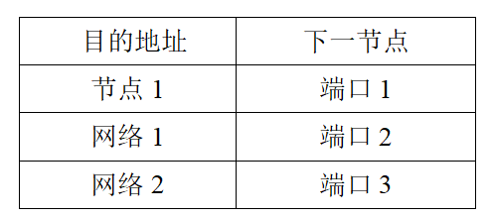
5.2 路由算法与路由器
5.2.1 路由算法基础
网络层路由算法要解决的关键问题是，如何在网络中源主机和目的主机之间找到一条最佳的或适合的路由。
  简单路由表的结构
路由算法评价特性
  正确性（correctness）
  简单性（simplicity）
  健壮性（robustness：鲁棒性）
  稳定性（stability）
  公平性（fairness）
  最优性（optimality）

Slide 7
路由算法的分类（一）
按转发方式和数据副本数量划分
全路路由算法
广播路由算法
多路路由算法
多播路由算法
单路路由算法
单播路由算法

Slide 8
路由算法的分类（二）
按健壮性和简单性划分
非自适应算法，静态路由算法
不能根据网络流量和拓扑结构的变化更新路由表，使用静态路由表，也称为固定式路由选择算法。
特点：简单，开销少；灵活性差。
代表算法：基于流量的路由算法等
自适应算法，动态路由算法
可根据网络流量和拓扑结构的变化更新路由表。
特点：开销大；健壮性和灵活性好。
代表算法：距离向量路由算法，链路状态路由算法等

Slide 9
自适应路由算法工作过程
测量（获取）有关路由选择的网络参数
  如何测量？选取什么网络参数
将路由信息传送到适当的网络节点
  传送给谁？如何传送？传送什么信息？
  根据信息汇总时数据传送的方式不同可分为：孤立式，集中式，分布式
计算和更新路由表
  更新路由表的算法
根据新路由表执行分组的转发

Slide 10
分层路由（Hierarchical Routing）
网络规模增长带来的问题
  路由器中的路由表增大；
  路由器为选择路由而占用的内存、CPU时间和网络带宽增大。
分层路由
  分而治之的思想；
  根据需要，将路由器分成区域
分层路由带来的问题
  路由表中的路由不一定是最优路由。

Slide 11
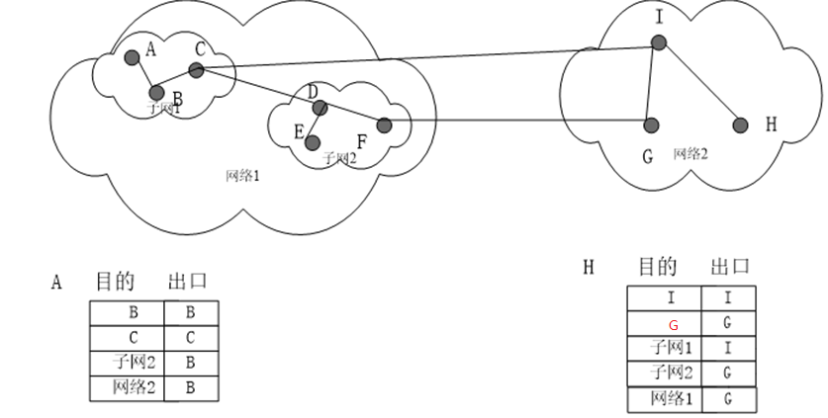
分层路由算法示例

Slide 12
5.2.2 距离向量路由算法
距离向量路由算法（Distance Vector Routing）
属于动态路由算法，也称Bellman-Ford路由算法或Ford-Fulkerson算法，最初用于ARPANET，被RIP协议所采用。

Slide 13
距离向量路由算法基本思想
每个路由器维护一张路由表，表中给出了到每个目的地的已知最佳距离和线路，并通过与相邻路由器交换距离信息来更新表；
以路由器为表的索引，表项包括两部分：到达目的结点的最佳输出线路，和到达目的结点所需时间或距离；
每隔一段时间，路由器向所有邻居结点发送它到每个目的结点的距离表，同时它也接收每个邻居结点发来的距离表；
邻居结点X发来的表中，X到路由器i的距离为X_{i}，本路由器到X的距离为m，则路由器经过X到i的距离为X_{i} + m。根据不同邻居发来的信息，计算X_{i} + m，并取最小值，更新本路由器的路由表；

Slide 14

无限计算问题
算法的缺陷：对好消息反应迅速，对坏消息反应迟钝；
常用解决方法
水平分割
定义一个最大值
挂起计数器
触发式更新

Slide 15
5.2.3 链路状态路由算法
距离向量路由算法的主要问题
  选择路由时，没有考虑线路带宽等因素；
  路由收敛速度慢。
基于链路状态路由算法的路由协议
  OSPF、IS-IS
链路状态路由算法
  发现邻居结点，并学习它们的网络地址；
    路由器启动后，通过发送HELLO包发现邻居结点；
  测量到每个邻居结点的延迟或开销；
    一种直接的方法是：发送一个要对方立即响应的ECHO包，来回时间除以2即为延迟。

Slide 16
链路状态路由算法（2）
将所有学习到的内容封装成一个链路状态包；
  包以发送方的标识符开头，后面是序号、年龄和一个邻居结点列表；
  列表中对应每个邻居结点，都有发送方到它们的延迟或开销。
  链路状态包定期创建或发生重大事件时创建。
将链路状态包广播发送给所有其它路由器；
  基本思想：洪泛链路状态包
  为控制洪泛，每个包包含一个序号，每次发送新包时加1。路由器记录信息对（源路由器，序号），当一个链路状态包到达时，若是新的，则分发；若是重复的，则丢弃；若序号比路由器记录中的最大序号小，则认为过时而丢弃；
计算到每个其它路由器的最短路径。
  根据Dijkstra算法计算最短路径；

Slide 17

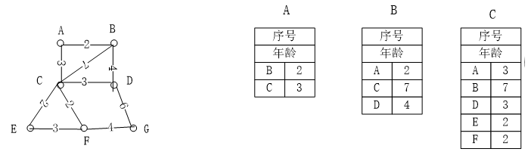
链路状态信息的交换过程

Slide 18
链路状态路由算法 （3）
  问题：序号循环使用；路由器崩溃后，序号重置；序号出错。
  解决办法：
  1. 使用32位序号；
  2. 增加年龄（age）域，每秒钟年龄减1，为零则丢弃；
  3. 链路状态包到达后，延迟一段时间，并与其它已到达的来自同一路由器的链路状态包比较序号，丢弃重复包，保留新包；
  4. 链路状态包需要应答；

Slide 19
5.2.4 路由器
路由器的基本结构

Slide 20
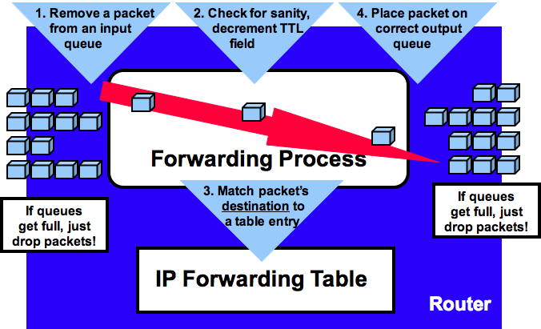
分组路由流程

Slide 21
路由器常用的交换方法
交换方法 | 带宽效率 | 扩展性 | 成本 | 适用场景
总线型 | 低 | 差 | 低 | 家用/低负载网络
交叉开关型 | 高 | 中、高 | 高 | 数据中心/骨干网核心
共享存储器型 | 中 | 中 | 中、高 | 企业级路由

Slide 22
5.3 网络互联
5.3.1 网络互联的基本概念
互联网（internet）：两个或多个网络构成互联网。
多种不同网络（协议）存在的原因：
  历史原因：不同公司的网络产品大量使用；
  价格原因：网络产品价格低，更多的人有权决定使用何种网络；
  技术原因：不同网络采用不同技术、不同硬件、不同协议。
互联网（internet）与因特网（Internet）区别点？

Slide 23
网络互联需解决的问题
相同的通信协议，不但原则上相同，而且细节也要相同。
统一的寻址方式。
一致的分组或信息帧的长度。
广域网互连时，各个网络可能采用不同的流量控制方法，或选择不同的流量控制参数，互连时必须进行适配。
必须研究网间的延迟，以保证分组的可靠性传送，并且不超过规定的时延。
在跨越网络时，要进行网间传送费用的计算。
当有多个网络互连时，还必须解决网际间的路由选择。

Slide 24
网络互联的分类
计算机网络按地理范围可分为广域网WAN和局域网LAN。常见网络互连种类有：
  广域网与广域网的互连
  广域网和局域网的互连
  局域网和局域网的互连
  两个局域网通过广域网的互连

Slide 25
网络互联举例

Slide 26
5.3.2 网络互联设备
中继器（repeater）
  物理层设备，在电缆段之间拷贝比特；
  对弱信号进行放大或再生，以便延长传输距离。
网桥（bridge）
  数据链路层设备，在局域网之间存储转发帧；
  网桥可以改变帧格式。
路由器（router）
  网络层设备，在网络之间存储转发包；
  必要时，做网络层协议转换。
网关（gateway）
  传输网关（transport gateway）
  应用网关（application gateway）

Slide 27
网 桥
网桥能够互联两个采用不同数据链路层协议、不同传输介质与不同传输速率的网络；
网桥以接收、存储、地址过滤与转发的方式实现互联的网络之间的通信；
用网桥互联的网络要求在数据链路层以上采用相同的协议；
网桥可以分隔两个网络的广播通信量，有利于改善网络的性能和安全性。

Slide 28
路 由 器
网络层的互联设备是路由器Router；
网络层互联主要解决的问题是路由选择、拥塞控制、差错处理与分段技术；
如果网络层协议相同，互联主要解决路由选择的问题；
如果网络层协议不同，则需要使用多协议路由器（Multiprotocol Router);
用路由器实现网络层互联时，网络层及以下各层协议可以相同也可以不同。

Slide 29
多协议路由器
  当互联局域网的高层采用不同的协议时，如一种是TCP/IP，另一种是IPX/SPX，就需要使用多协议路由器来连接。
  多协议路由器除了具有处理不同协议分组的能力，还具有对这两种类型分组的路由选择与分组转发能力。
  多协议路由器同时要为不同类型的协议建立和维护不同的路由表。

Slide 30
路由器与网桥
  常用路由器实现LAN互联，与网桥实现LAN互联区别：
    路由器互连的LAN网络层协议可不同；
    路由器将多个LAN的广播通信量相互隔离开；
    路由器转发效率低于网桥转发数据的效率；
    路由器可完成LAN与WAN的互联。

Slide 31
高层互联
  传输层及以上各层协议不同的互联属于高层互联；
  高层协议互联的设备是网关（Gateway）；
  高层互联使用的网关很多是应用层网关，简称应用网关（Application Gateway)；
  如果使用应用网关来实现两个网络的高层互联，允许两个网络的应用层及以下各层的网络协议不同。

Slide 32
5.3.3 互联网络的路由
互联网路由基本概念
为了便于管理，Internet将整个互联网络划分为相对较小的自治系统（AS，autonomous system)。

Slide 33
Internet路由协议分类
内部网关协议IGP
（interior gateway protocol）
自治系统AS内使用的路由算法，RIP、OSPF
外部网关协议EGP
（exterior gateway protocol）
自治系统AS之间使用的路由算法，BGP

Slide 34
5.4 Internet的网际层-IPv4协议栈
IP协议是TCP/IP协议网络层的主要协议，它提供无连接的数据报传送机制。IP协议实现上非常简单，它对数据提供“尽力而为服务（Best-effort Service）”，即它不能保证传输的可靠性，对IP协议只负责将分组送到目标节点，至于传输是否正确，不做验证，不发确认，也不保证分组的正确顺序，而将可靠性工作交给运输层处理。
IP协议的主要功能包括：
  无连接数据报传输
  数据报路由（IP路由）
  分组的分段和重组

Slide 35
一、IP地址（IP Address）
IP地址（IP Address）地址组成：网络号+主机号
  地址表示采用用点分隔的十进制表示法，如166.111.68.3；
  IP地址分为5类：A类、B类、C类、D类和E类。其中：D类地址仅用于多播组的特殊定义，E类地址保留备用。

Slide 36
特殊地址
此外，国际NIC组织对IP地址还有如下规定：
主机号全“1”的网络地址用于指定网络的广播地址；
主机号全“0”的网络地址表示网络本身；
网络号全“0”的网络地址表示本网络；
32位IP地址全“1”的网络地址用于本网广播，该地址又被称为有限广播地址。
A类网络127是一个保留地址，用于网络软件测试以及本地机进程间通信，称为回送地址（loopback address）。
NIC还为每类地址都保留了一个地址段用作私有地址，专门为组织机构内部使用。
  A类 10.0.0.0--10.255.255.255
  B类 172.16.0.0--172.31.255.255
  C类 192.168.0.0--192.168.255.255

Slide 37
子网划分
子网（Subnets）
  分而治之的思想：为了便于管理和使用，可以将网络再划分为更小的网络，称为子网。
子网划分
  这种在原来IP地址结构的基础上增加一级结构的方法称为子网划分。
  每个子网还可以继续划分子网。

Slide 38
子网划分举例
例如：C类网络192.10.1.0，主机号部分的前三位用于标识子网号，即：
11000000 00001010 00000001 xxxyyyyy
网络号+子网号
新的主机号部分
子网号为全“0”全“1”不能使用，划分出2³=8个子网，子网地址分别为：
11000000 00001010 00000001 00000000 -- 192.10.1.0
11000000 00001010 00000001 00100000 -- 192.10.1.32
11000000 00001010 00000001 01000000 -- 192.10.1.64
11000000 00001010 00000001 01100000 -- 192.10.1.96
11000000 00001010 00000001 10000000 -- 192.10.1.128
11000000 00001010 00000001 10100000 -- 192.10.1.160
11000000 00001010 00000001 11000000 -- 192.10.1.192
11000000 00001010 00000001 11100000 -- 192.10.1.224

Slide 39
子网掩码（Subnet Mask）
子网划分后，如何识别不同的子网？
解决：采用子网掩码来分离网络号和主机号。
子网掩码格式：32比特，网络号(包括子网号)部分全为“1”，主机号部分全为“0”。
11 … … … … … … … … 11 00 …. 00
“网络号+子网号”部分
“主机号”部分

Slide 40
子网掩码举例
前面的例子中：网络号24位，子网号3位，总共27位。所以子网掩码为：
11111111 11111111 11111111 11100000
即 255 . 255 . 255 . 224
缺省子网掩码：A类：255.0.0.0
B类：255.255.0.0
C类：255.255.255.0

Slide 41
子网地址计算
子网掩码∧ IP地址，结果就是该 IP地址的网络号。
例如：IP地址202.117.1.207，子网掩码255.255.255.224
11001010 01110101 00000001 110 01111
∧ 11111111 11111111 11111111 111 00000
11001010 01110101 00000001 110 00000
∴子网地址为：202.117.1.192
主机号为：15
主机之间要能够通信，它们必须在同一子网内，否则需要使用路由器（或网关）实现互联。

Slide 42
子网规划举例
网络分配了一个C类地址：201.222.5.0。假设需要20个子网，每个子网有5台主机。
试确定各子网地址和子网掩码。
1）对C类地址，要从最后8位中分出几位作为子网地址：
∵2⁴≦20≦2⁵，∴选择5位作为子网地址，共可提供
32个子网地址。
2）检查剩余的位数能否满足每个子网中主机台数的要求：
∵ 子网地址为5位，故还剩3位可以用作主机地址。而
2³≧5+2，所以可以满足每子网5台主机的要求。
3）子网掩码为255.255.255.248。
（11111000B = 248 ）
4）子网地址可在0、8、16、24、32、……、240、248共30个地址中任意选择20个。

Slide 43
IP分组的转发
在Internet中，IP分组的转发具有如下特点：
  每个IP 分组包含目的主机的IP地址；
  IP地址中的网络地址唯一标识Internet中的一个物理网络；
  所有连接到相同物理网络的主机和路由器共享其地址中的网络地址部分，它们在这个网络上可以直接通信；
  Internet中的每个物理网络至少有一个与之相连的路由器，通过定义还可至少和另一个物理网络相连，路由器可在该网上为主机或其它路由器转发分组；
在路由器中根据目的IP地址，进行路由转发。在路由表，目标网络通常是使用IP地址和子网掩码的形式来描述。

Slide 44
路由表样例
目的地 | 子网掩码 | 网关（下一跳） | 接口
202.1.64.0 | 255.255.255.0 | 直连 | 202.1.64.1
202.1.61.0 | 255.255.255.0 | 直连 | 202.1.61.1

Slide 45
5.4.2 CIDR协议
CIDR （Classless InterDomain Routing）提出的背景
  Internet指数增长，IP地址即将用完，
  基于分类的IP地址空间的组织浪费了大量的地址
  路由选择表暴涨
CIDR (RFC 1519)
  基本思想：将剩余的C类地址分成大小可变的地址空间；
  例如，需要2000个地址，则分配一个2048个地址（8个C类地址）的连续地址块，而不是一个B类地址；

Slide 46
CIDR概况
RFC 1519 改变了过去C类地址的分配规则，将世界分成4个区，每个区分配一块连续的C类地址空间；
  欧洲：194.0.0.0 ~ 195.255.255.255
  北美： 198.0.0.0 ~ 199.255.255.255
  中、南美： 200.0.0.0 ~ 201.255.255.255
  亚太： 202.0.0.0 ~ 203.255.255.255
CIDR思想可用于所有IP地址，没有A、B、C类之分。
地址格式: a.b.c.d/x, x表示地址中网络部分的位数
路由表格式保持不变
最长匹配原则：路由查找时，若多个路由表项匹配成功，选择掩码长（1比特数多）的路由表项；

Slide 47
无类域间路由CIDR （例）
  西校区 需要2048个地址，202.117.0.0 ~ 202.117. 7.255，掩码255.255.248.0；
  东校区需要4096个地址， 202.117. 16.0 ~ 202.117. 31.255，掩码255.255.240.0；
  路由表内容
IP地址
子网掩码
202.117.0.0
255.255.248.0
202.117.16.0
255.255.240.0
202.117.0.0
255.255.0.0

Slide 48
CIDR 地址分配原则
为了保证CIDR正确工作，这组C类地址的分配必须满足如下条件：
  这组C类地址必须是连续的；
  这组C类地址的数量必须是2的指数，设为2^{n}个；
  这组C类地址的起始C类地址必须保证能被2^{n}整除。

Slide 49
5.4.3 IP分组格式
  IP头包括20个字节的固定部分和变长（最长40字节）的可选部分，从左到右传输；
  版本域(VERS)：长度为4比特，表示与IP分组对应的IP协议版本号。
  头部长度：IP分组头长度，最小为5，最大为15，单位为32位；

Slide 50
IP分组头 （2）
服务类型域（Type of Service）
  3个优先级位；
  3个标志位：D（Delay）、T（Throughput）、
  R（Reliability）；
  2个保留位；
  目前，很多路由器都忽略服务类型域。
总长度域（Total length）
标识域（Identification）
DF：Don’t Fragment；
  所有机器必须能够接收小于等于576字节的段。
MF：More Fragments
  除最后一个段外的所有段都要置MF位。

Slide 51
IP分组头 （3）
段偏移量（Fragment offset）
  除最后一个段外的所有段的长度必须是8字节（基本段长）的倍数。

Slide 52
IP分组头 （4）
生存期（Time to live）
  实际实现中，IP包每经过一个路由器TTL减1，为0则丢弃，并给源主机发送一个告警包。
协议域（Protocol）：
  上层为哪种传输协议，TCP、UDP…
头校验和（Header checksum）
  只对IP包头做校验；
  算法：每16位求反，循环相加（进位加在末尾），和再求反；
  有简单算法。
源地址（Source address）和目的地址（Destination address）

Slide 53
IP分组头 （5）
选项（Options）
  变长，长度为4字节的倍数，不够则填充，最长为40字节；
选项类型
描述
安全选项
表示该分组的保密级别
严格源路由选项
由源给出完整的路由列表
宽松源路由选项
由源给出必须经历的路由列表
路由记录
让每个路由器在IP分组中记录其IP地址
时间戳
让每个路由器在IP分组中记录IP地址和经历的时间

Slide 54
5.4.4 地址解析协议ARP
解决网络层地址（IP地址）与数据链路层地址（MAC地址）的映射问题；
工作过程
  建立一个ARP表，表中存放（IP地址，MAC地址）对；
IP地址 | 以太网MAC地址
192.168.1.3 | 08-60-8c-42-29-93
192.168.1.4 | 08-60-8c-2f-d2-2b
192.168.1.5 | 08-60-2d-2-91-e3

Slide 55
ARP协议的工作过程
  若目的主机在同一子网内，用目的IP地址在ARP表中查找，否则用缺省网关的IP地址在ARP表中查找。若未找到，则发送广播包，目的主机收到后给出应答，ARP表增加一项；
  每个主机启动时，广播它的（IP地址，MAC地址）映射；
  ARP表中的表项有生存期，超时则删除。
ARP 报文格式

Slide 56
5.4.5 NAT协议
NAT（Network Address Translation，网络地址转换协议）通常部署在网络的出口位置，通过将内部网络IP地址替换为出口的IP地址提供公网可达性和上层协议的连接能力。

Slide 57
NAT地址转换表示例
协议 | 外部地址 | 外部端口 | 内部地址 | 内部端口 | 目的地址 | 目的端口
TCP | 202.16.1.1 | 12001 | 192.168.1.8 | 2002 | 1.2.3.5 | 80
TCP | 202.16.1.1 | 12006 | 192.168.1.2 | 5012 | 2.3.4.5 | 21
NAT协议进行地址转换的方式有三种：
1）静态转换
2）动态转换
3）端口多路复用：是指外出数据分组的源端口也要进行端口转换。
为了使得这些应用也能透明地完成NAT转换，NAT使用一种称作应用程序级网关技术（Application Level Gateway，ALG）的技术，它能对这些应用程序在通信时所包含的地址信息也进行相应的NAT转换。
Notes:
ALG（Application Level Gateway），即应用程序级网关技术：传统的NAT技术只对IP层和传输层头部进行转换处理，但是一些应用层协议，在协议数据报文中包含了地址信息。为了使得这些应用也能透明地完成NAT转换，NAT使用一种称作ALG的技术，它能对这些应用程序在通信时所包含的地址信息也进行相应的NAT转换。例如：对于FTP协议的PORT/PASV命令、DNS协议的 "A" 和 "PTR" queries命令和部分ICMP消息类型等都需要相应的ALG来支持。
如果协议数据报文中不包含地址信息，则很容易利用传统的NAT技术来完成透明的地址转换功能，通常我们使用的如下应用就可以直接利用传统的NAT技术：HTTP、TELNET、FINGER、NTP、NFS、ARCHIE、RLOGIN、RSH、RCP等。

Slide 58
5.4.6 DHCP协议
DHCP（Dynamic Host Configuration Protocol，动态地址配置协议）是BOOTP的扩展，基于客户/服务器模式提供了一种动态指定IP地址和参数配置的机制。
DHCP协议是基于UDP的。
在网络中至少有一台DHCP服务器﹐它监听网络中的DHCP请求﹐并与客户端协商TCP/IP的设定环境。它提供以下三种IP地址分配方式﹕
  手工分配
  自动分配：一旦DHCP客户端第一次成功的从DHCP服务器端租用到IP地址之后﹐将永远使用这个IP地址。
  动态分配：当DHCP客户端从DHCP服务器租用到IP地址后﹐只要租约到期﹐客户端就得释放这个IP地址。

Slide 59
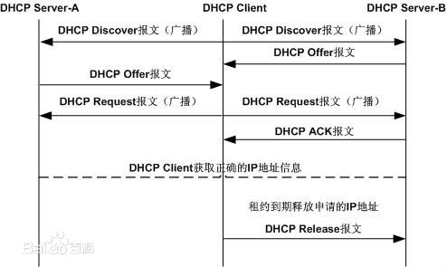
DHCP协议工作方式

Slide 60
5.4.7 ICMP协议*
ICMP用来发送差错报告和控制信息。
  在IP路由的过程中，若主机或路由器发生任何异常，便可利用ICMP来传送相关的信息，而至于如何解决则不是它的管辖范围。
ICMP定义了如下消息类型：
  目的端无法到达（Destination unreachable）
  数据报超时（Time exceeded）
  数据报参数错（Parameter problem）
  重定向（Redirect）
  回声请求（Echo）
  回声应答（Echo reply）
  信息请求/应答（Information request/ reply ）
  地址请求/应答（Address request/ reply）
  ……

Slide 61
消息类型
描述
目的节点不可达
分组不能递交
超时
生存期字段为0，分组丢弃
参数问题
无效的分组头字段
重定向
报告路由器有关的路由
回声请求
向指定节点发送请求，探询是否活动
回声应答
对回声请求的应答
时间戳请求
类似于回声请求，但附加时间标记
时间戳应答
类似于回声应答，但附加时间标记

Slide 62
ICMP 报文格式
Notes:
例如：目标不可到达报文（Type=3），在路由器或主机不能递交分组时。当连接一个不存在的系统端口时，将返回Type=3、Code=3的ICMP报文。
常见的不可到达类型还有网络不可到达（Code=0）、主机不可到达（Code=1）、协议不可到达（Code=2）等

Slide 63
5.4.8 Internet中的路由协议*
内部网关协议IGP
（interior gateway protocol）
自治系统AS内使用的路由算法，RIP、OSPF
外部网关协议EGP
（exterior gateway protocol）
自治系统AS之间使用的路由算法，BGP

Slide 64
路由信息协议RIP
RIP协议是距离向量路由选择算法的直接而简单的实现。
RIP协议要求网络中的每个路由器都维护从自己到所有目的节点的距离。RIP使用跳数度量（hop count metric）来衡量到达目的站的距离。
RIP设置最大“跳数”为16，RIP只适合于小型互联网。
作为距离向量路由选择算法，RIP协议中的每个节点定期和相邻路由器交换完整的距离表。
RIP协议把参加通信的机器分为主动的（active）和被动的（passive或silent）。主动路由器向其他路由器通告其路由，而被动路由器接收通告并在此基础上更新其路由，它们自己并不通告路由。只有路由器能以主动方式使用RIP，而主机只能使用被动方式。

Slide 65
RIP工作流程
接收到路由信息
路由表中是否已
有该条目？
否
是
接收到的信息
是否优于（或等于）路由
表中的条目
否
否
是否与原条目来自
同一源地址
是
忽略路由信息
是
更新路由表

Slide 66
RIP路由表构建过程-1
路由器构建到直连网段的路由
.1
.2
.1
.2
R1
R2
R3
10.0.0.0
20.0.0.0
30.0.0.0
40.0.0.0
Routing Table
 | NET | Next hop | Metric
C | 10.0.0.0 |  | 0
C | 20.0.0.0 |  | 0
Routing Table
 | NET | Next hop | Metric
C | 20.0.0.0 |  | 0
C | 30.0.0.0 |  | 0
Routing Table
 | NET | Next hop | Metric
C | 30.0.0.0 |  | 0
C | 40.0.0.0 |  | 0

Slide 67
RIP路由表构建过程-2
当路由器的更新周期30s到达时，会向邻居发送路由表
.1
.2
.1
.2
R1
R2
R3
10.0.0.0
20.0.0.0
30.0.0.0
40.0.0.0
Routing Table
 | NET | Next hop | Metric
C | 10.0.0.0 |  | 0
C | 20.0.0.0 |  | 0
Routing Table
 | NET | Next hop | Metric
C | 20.0.0.0 |  | 0
C | 30.0.0.0 |  | 0
Routing Table
 | NET | Next hop | Metric
C | 30.0.0.0 |  | 0
C | 40.0.0.0 |  | 0
R 30.0.0.0 20.0.0.2 1
R 10.0.0.0 20.0.0.1 1
R 20.0.0.0 30.0.0.1 1
R 40.0.0.0 30.0.0.2 1

Slide 68
RIP路由表构建过程-3
再过30s，路由器的第二个更新周期到了，再次发送路由表
.1
.2
.1
.2
R1
R2
R3
10.0.0.0
20.0.0.0
30.0.0.0
40.0.0.0
Routing Table
 | NET | Next hop | Metric
C | 10.0.0.0 |  | 0
C | 20.0.0.0 |  | 0
Routing Table
 | NET | Next hop | Metric
C | 20.0.0.0 |  | 0
C | 30.0.0.0 |  | 0
Routing Table
 | NET | Next hop | Metric
C | 30.0.0.0 |  | 0
C | 40.0.0.0 |  | 0
R 30.0.0.0 20.0.0.2 1
R 10.0.0.0 20.0.0.1 1
R 20.0.0.0 30.0.0.1 1
R 40.0.0.0 20.0.0.2 2
R 40.0.0.0 30.0.0.2 1
R 10.0.0.0 30.0.0.1 2

Slide 69
RIP 协议报文格式

Slide 70
内部网关路由协议：OSPF
开放最短路径优先OSPF（Open Shortest Path First）
  开放，公开发表；
  支持多种距离衡量尺度，例如，物理距离、延迟等；
  动态算法；
  支持基于服务类型的路由；
  负载平衡；
  支持分层系统；
  适量的安全措施；
  支持隧道技术。

Slide 71

OSPF 的协议操作
  OSPF协议的具体工作过程如下：
    建立路由器的邻接关系
    发现/交换路由信息（链路状态信息）
    计算路由
    维护路由信息

Slide 72
OSPF 路由协议的网络类型

Slide 73
OSPF 路由协议的路由层次

Slide 74
OSPF 数据包
作为一种链路状态的路由协议，OSPF将链路状态广播数据包LSA（Link State Advertisement）传送给在某一区域内的所有路由器。 OSPF将链路状态广播数据包LSA共分成5类，分别为：
  类型1：所有的OSPF路由器都会产生这种数据包，用于描述路由器上联接到某一个区域的链路或是某一端口的状态信息。
  类型2：由指派路由器产生的，在一个广播多路访问型网络，这种链路状态数据包用来描述该网段上所连接的所有路由器的状态信息。
  类型3和类型4：类型3链路状态广播是由区域边界路由器产生，类型4链路状态广播由AS边界路由器产生的。这两种链路状态数据包描述的是到某一个区域外部的路由信息，只会在某一个特定的区域内广播。
  类型5：由AS边界路由器产生，描述到AS外的目的地的路由信息，该数据包会在AS中除残域以外的所有区域中广播。

Slide 75
边界网关协议 BGP
边界网关协议（Border Gateway Protocol，BGP）是一种在不同AS之间的路由器进行路由信息交换的协议。
建立了BGP会话连接的路由器被称作对等体（peers or neighbors），对等体的连接有两种模式：IBGP（Internal BGP）和EBGP（External BGP）

Slide 76
边界网关协议 BGP
通过TCP连接传送路由信息；
采用路径向量（path vector）算法，路由信息中记录路径的轨迹
  与距离矢量法非常类似
  每个边界网关向邻居路由器广播到目的节点完整路径
  例如：, 网关 X 可能发送到目的节点Z的路径如下:
Path (X,Z) = X,Y1,Y2,Y3,…,Z

Slide 77
假设: 网关X将它的路径送到网关 W
  W可能接受或者不接受X所提供的路径
  如果W接受 X发来的路径,则:
Path (W,Z) = W, Path (X,Z)
  注意: X 可以通过控制是否广播某条路径来控制该路径的流量

Slide 78
BGP的消息类型
BGP以下四种消息类型 ：
Open消息：用于确定邻居关系，并和邻居路由器建立BGP连接。
Update消息：用于更新路由信息，包括传输单一路由信息、取消路由等。
Notification消息：用于报告协议操作过程中检测到的差错。
Keepalive消息：用于验证连接的可用性。

Slide 79
5.5 Internet的网际层-IPv6
5.5.1 IPv6概述
IPv6 仍支持无连接的传送，主要变化如下：
更大的地址空间。IPv6 将地址从 IPv4 的 32 位 增大到了 128 位。
层次化的网络结构，提高了路由效率
IPv6分组头简洁、灵活，效率更高，易于扩展
支持自动配置
支持端到端的安全
支持移动特性
新增流标签功能，更利于支持QoS

Slide 80
5.5.2 IPv6 分组格式*

Slide 81
IPv6 分组的首部
IPv6 将首部长度变为固定的 40 字节，称为基本首部(base header)。
首部的字段数减少到只有 8 个。
取消了首部的检验和字段，加快了路由器处理数据报的速度。
在基本首部的后面允许有多个扩展首部。
所有的扩展首部和数据合起来叫做有效载荷(payload)或净负荷。

Slide 82
位
0
4
12
16
24
31
版 本
通信量类型
流 标 号
有 效 载 荷 长 度
下 一 个 首 部
跳 数 限 制
源 地 址
IPv6 的
基本首部
（40 B）
（128 位）
目 的 地 址
（128 位）
IPv6 的
有效载荷
（至 64 KB）
有效载荷（扩展首部 / 数据）
Notes:
Traffic Class：传输类别，长度8bit，等同于IPv4中的ToS字段，表示IPv6数据报的类或优先级，主要应用于QoS

Slide 83
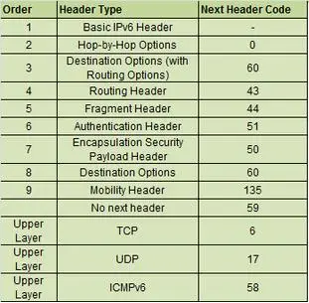
扩展首部及下一个首部字段
Notes:
除 Destination Header 外，任何扩展头最多只能出现一次，因为 Destination Header 在上面的列表中出现了两次。
如果 Destination Header 在 Routing Header 之前存在，那么它将被路由头中指定的所有中间节点检查。
如果 Destination Header 出现在 Upper layer 的正上方，那么它只会被 Destination 节点检查。

Slide 84
IPv6 的扩展首部顺序
无扩展首部
基本首部
下一个首部
= TCP/UDP
TCP/UDP 首部
和数据
(TCP/UDP 报文段）
有效载荷
有扩展首部
基本首部
下一个首部
= 路由选择
路由选择首部
下一个首部
= 分片
分片首部
下一个首部
= TCP/UDP
TCP/UDP 首部
和数据
(TCP/UDP 报文段）
有效载荷

Slide 85
5.5.3 IPv6地址*
IPv6 分组的目的地址可以是以下三种基本类型地址之一：
单播(unicast) 单播就是传统的点对点通信
  全球单播地址（2000::/3）
  唯一本地地址（FC00::/7）
  链路本地地址（FE80::/10）
(2) 多播(multicast) 多播是一点对多点的通信
(3) 任播/泛播/随播(anycast) 这是 IPv6 增加的一种类型。任播的目的站是一组计算机，但数据报在交付时只交付其中的一个，通常是距离最近的一个。

Slide 86
IPv6地址表示——冒号十六进制记法
每个 16 位的值用十六进制值表示，各值之间用冒号分隔。
68E6:8C64:FFFF:FFFF:0:1180:960A:FFFF
零压缩(zero compression)，即一连串连续的零可以为一对冒号所取代。
FF05:0:0:0:0:0:0:B3 可以写成：
FF05::B3

Slide 87
IPv6地址表示——点分十进制记法后缀
0:0:0:0:0:0:128.10.2.1
再使用零压缩即可得出： ::128.10.2.1
CIDR 的斜线表示法仍然可用。
60 位的前缀 12AB00000000CD3 可记为：
12AB:0000:0000:CD30:0000:0000:0000:0000/60
或12AB::CD30:0:0:0:0/60
或12AB:0:0:CD30::/60

Slide 88
IPv6地址空间的分配
IPv6 将 128 位地址空间分为两大部分。
  第一部分是可变长度的类型前缀，它定义了地址的目的。
  第二部分是地址的其余部分，其长度也是可变的。
128 位
长度可变
长度可变
类型前缀
地址的其他部分

Slide 89
5.5.4从 IPv4 到IPv6 过渡方案*
向 IPv6 过渡只能采用逐步演进的办法，同时，还必须使新安装的 IPv6 系统能够向后兼容。
IPv6 系统必须能够接收和转发 IPv4 分组，并且能够为 IPv4 分组选择路由。
双协议栈(dual stack)是指在完全过渡到 IPv6 之前，使一部分主机（或路由器）装有两个协议栈，一个 IPv4 和一个 IPv6。

Slide 90
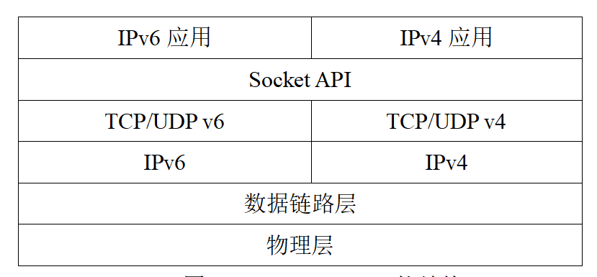
双栈技术

Slide 91
隧道技术
双协议栈
IPv6/IPv4
双协议栈
IPv6/IPv4
IPv6
IPv4 网络
IPv6
A
B
隧道
E
F
双协议栈
IPv6/IPv4
双协议栈
IPv6/IPv4
IPv6
IPv4 网络
IPv6
A
B
C
D
E
F
IPv4
网络
流标号：X
源地址：A
目的地址：F
……
数据部分
源地址：B
目的地址：E
源地址：B
目的地址：E
流标号：X
源地址：A
目的地址：F
……
数据部分
…
IPv6
数据报
IPv6
数据报
IPv6 数据报
IPv6 数据报
IPv4 数据报
IPv4 数据报

Slide 92
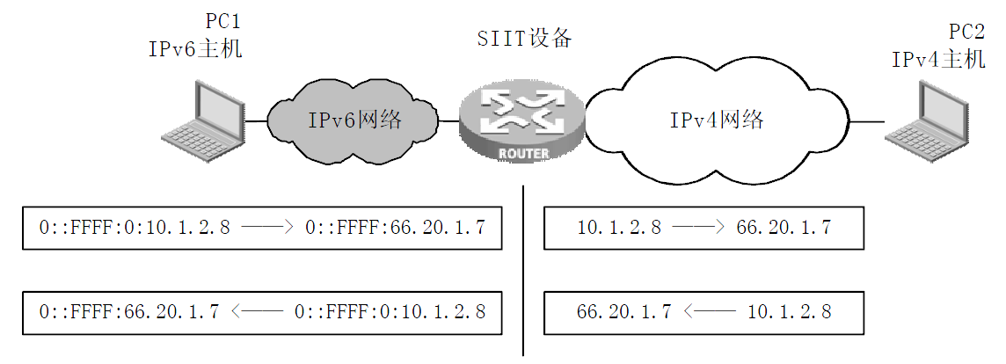
协议转换技术
SIIT（stateless IP/ICMP translation）

Slide 93
5.5.5 ICMPv6**
IPv6和IPv4一样，并不保证分组的可靠递交，因此也需要ICMP协议来反馈通信子网的状态或者差错。新版本的ICMP协议被命名为ICMPv6。
  ICMPv6的Packet Too Big报文
ICMPv6的报文类型继承了ICMPv4的主要报文类型，ICMPv6为了完成IGMP协议和ARP协议的功能，还增加了以下消息类型：
  组播收听发现协议消息类型
  邻居发现协议消息类型

Slide 94
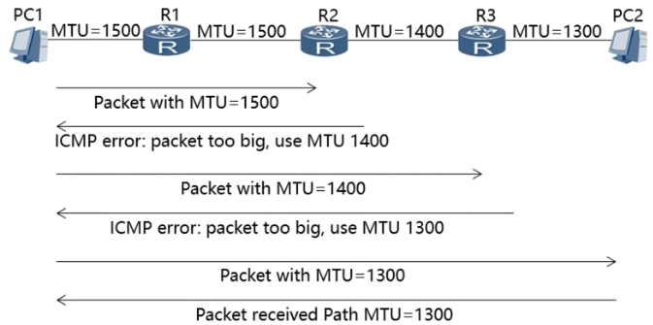
ICMPv6-Packet too big

Slide 95
5.6 软件定义网络SDN**
传统网络中的数据转发
SDN网络中的数据转发

Slide 96
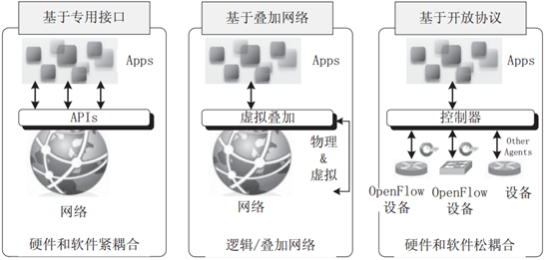
5.6.1 SDN实现方案

Slide 97
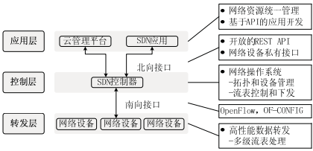
5.6.2 SDN的核心技术

Slide 98
SDN的核心技术（2）
交换机
  SDN交换机是SDN网络中负责具体数据转发处理的设备。
南向接口
  SDN交换机需要在远程控制器的管控下工作，与之相关的设备状态和控制指令都需要经由SDN的南向接口传达。
  最知名的南向接口就是ONF倡导的OpenFlow协议。
控制器
  SDN控制器负责整个网络的运行
  业界有很多基于OpenFlow控制协议的开源控制器实现，例如NOX、Onix、Floodlight等
北向接口
  SDN北向接口直接为应用服务的，其设计需要密切联系业务应用需求，具有多样化的特征。

Slide 99
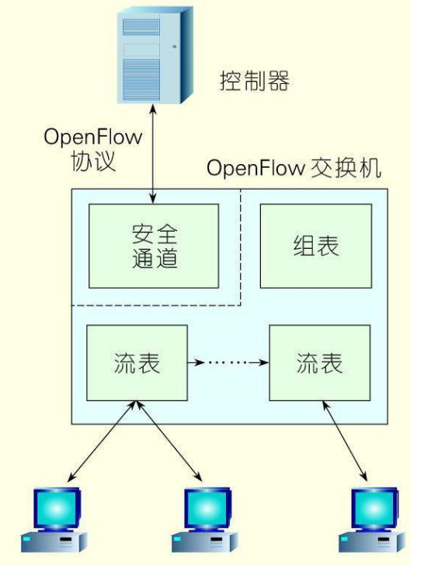
5.6.3 OpenFlow
OpenFlow规范的名称是OpenFlow Switch Specification，最早由斯坦福大学的Nick McKeown教授等研究人员在2008年4月提出，规定了作为SDN基础设施层转发设备的OpenFlow交换机的基本组件和功能要求，以及用于由远程控制器对交换机进行控制的OpenFlow协议。

Slide 100
OpenFlow架构
流表
  流表是OpenFlow对网络设备的数据转发功能的一种抽象。
  流表由多个流表项组成，每个流表项（Flow Entry）由匹配域（Match Fields）、优先级（Priority）、处理指令（Instructions）和统计数据（如Counters）等字段组成。
  OpenFlow交换机的每个流表项可以对应有零至多个动作。
安全通道
  通道是连接OpenFlow交换机到控制器的接口，控制器通过这个接口管理和控制OpenFlow交换机，同时也通过这个接口接收来自OpenFlow交换机的消息。
OpenFlow协议
  OpenFlow协议是用来描述控制器和OpenFlow交换机之间交互所用的信息的接口标准，其核心是OpenFlow协议信息的集合。

